Slide 1
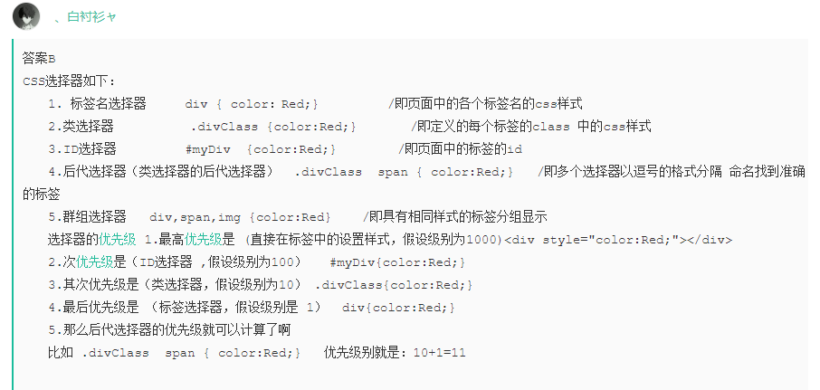
4个等级的定义如下：
第一等：代表内联样式，如: style=””，权值为1000。
第二等：代表ID选择器，如：#content，权值为100。
第三等：代表类，伪类和属性选择器，如.content，权值为10。
第四等：代表类型选择器和伪元素选择器，如div p，权值为1。
越精确优先级越高
样式后带有 !important权限最高 div{ background:#000 !important; }

Slide 2
数据库-索引（概念，优缺点，分类）
（1）索引概念：
索引是由用户创建，能够被修改和删除的，实际存储在数据库中的物理存在，它是某一个表中一列或者若干列值的集合和相应的指向表中物理标志这些值的数据页的逻辑指针清单。
（2）索引的优点：
第一，通过创建唯一性索引，可以保证数据库表中每一行数据的唯一性。
第二，可以大大加快数据的检索速度，这也是创建索引的最主要的原因。
第三，可以加速表和表之间的连接，特别是在实现数据的参考完整性方面特别有意义。
第四，在使用分组和排序子句进行数据检索时，同样可以显著减少查询中分组和排序的时间。
第五，通过使用索引，可以在查询的过程中，使用优化隐藏器，提高系统的性能
（3）索引的缺点：
第一，创建索引和维护索引要耗费时间，这种时间随着数据量的增加而增加。
第二，索引需要占物理空间，除了数据表占数据空间之外，每一个索引还要占一定的物理空间，如果 要建立聚簇索引，那么需要的空间就会更大。
第三，当对表中的数据进行增加、删除和修改的时候，索引也要动态的维护，这样就降低了数据的维 护速度。
（4）索引的分类：
① 聚集索引，表数据按照索引的顺序来存储的。对于聚集索引，叶子结点即存储了真实的数据行，不再有另外单独的数据页。
② 非聚集索引，表数据存储顺序与索引顺序无关。对于非聚集索引，叶结点包含索引字段值及指向数据页数据行的逻辑指针，该层紧邻数据页，其行数量与数据表行数据量一致。
③ 在一张表上只能创建一个聚集索引，因为真实数据的物理顺序只可能是一种。如果一张表没有聚集索引，那么它被称为“堆集”（Heap）。这样的表中的数据行没有特定的顺序，所有的新行将被添加的表的末尾位置。
（5）索引一般可以通过B树实现

Slide 3
HTML 指的是超文本标记语言 (Hyper Text Markup Language)
HTML 不是一种编程语言，而是一种标记语言 (markup language)
标记语言是一套标记标签 (markup tag)
HTML 使用标记标签来描述网页
数据库系统的特点：
一：数据结构化
二：数据的共享性高，冗余度低，易扩展
三：数据独立性高
四：数据由DBMS统一管理和控制
A类地址：1.0.0.0~126.255.255.254
B类地址：128.0.0.0~191.255.255.255
C类地址：192.0.0.0~223.255.255.255

Slide 4
HTML5中常用的新特性：
canvas元素：用于定义图形（图表等），只是图形容器，必须使用脚本来绘制图形。
audio：用于音频播放。
video：用于视频播放。
article：规定独立的自包含内容。
header：定义文档的页眉，介绍相关信息。
section：定义文档中的节。
footer：定义文档的页脚，通常有文档的作者、版权信息、联系方式等。
nav：定义导航链接。
表单控件：calender、date、time、email、url、search

Slide 5
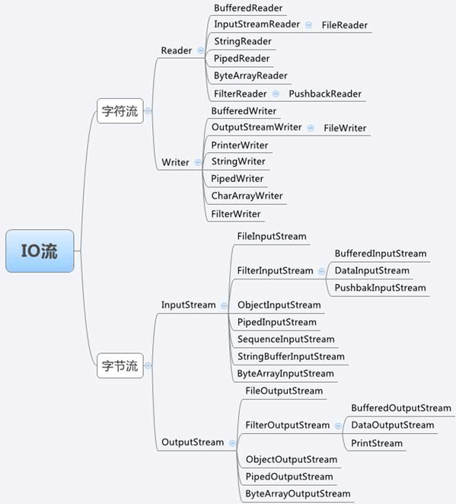

Slide 6
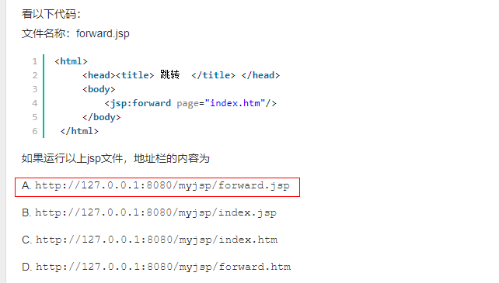
forward，服务器获取跳转页面内容传给用户，用户地址栏不变
redirect，是服务器向用户发送转向的地址，redirect后地址栏变成新的地址

Slide 7
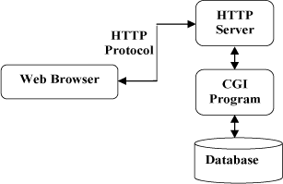
HTTP协议
1.简介
HTTP协议（Hyper Text Transfer Protocol，超文本传输协议）,是用于从万维网（WWW:World Wide Web ）服务器传输超文本到本地浏览器的传送协议。
HTTP基于TCP/IP通信协议来传递数据。
HTTP基于客户端/服务端（C/S）架构模型，通过一个可靠的链接来交换信息，是一个无状态的请求/响应协议。
2.特点
（1）HTTP是无连接：无连接的含义是限制每次连接只处理一个请求。服务器处理完客户的请求，并收到客户的应答后，即断开连接。采用这种方式可以节省传输时间。
（2）HTTP是媒体独立的：只要客户端和服务器知道如何处理的数据内容，任何类型的数据都可以通过HTTP发送。客户端以及服务器指定使用适合的MIME-type内容类型。
（3）HTTP是无状态：无状态是指协议对于事务处理没有记忆能力。缺少状态意味着如果后续处理需要前面的信息，则它必须重传，这样可能导致每次连接传送的数据量增大。另一方面，在服务器不需要先前信息时它的应答就较快。
2.通信流程

Slide 8
客户端请求消息：请求行、请求头部、空行和请求数据。
GET /hello.txt HTTP/1.1
User-Agent: curl/7.16.3 libcurl/7.16.3
OpenSSL/0.9.7l zlib/1.2.3
Host: www.example.com Accept-Language: en, mi
4.消息结构
HTTP使用统一资源标识符（Uniform Resource Identifiers, URI）来传输数据和建立连接。一旦建立连接后，数据消息就通过类似Internet邮件所使用的格式[RFC5322]和多用途Internet邮件扩展（MIME）[RFC2045]来传送。
服务端响应消息：状态行、消息报头、空行和响应正文。
HTTP/1.1 200 OK
Date: Mon, 27 Jul 2009 12:28:53 GMT
Server: Apache
Last-Modified: Wed, 22 Jul 2009 19:15:56 GMT
ETag: "34aa387-d-1568eb00"
Accept-Ranges: bytes
Content-Length: 51
Vary: Accept-Encoding
Content-Type: text/plain

Slide 9
5.请求方法
GET 请求指定的页面信息，并返回实体主体。
HEAD 类似于get请求，只不过返回的响应中没有具体的内容，用于获取报头
POST 向指定资源提交数据进行处理请求（例如提交表单或者上传文件）。数据被包含在请求体中。POST请求可能会导致新的资源的建立和/或已有资源的修改。
PUT 从客户端向服务器传送的数据取代指定的文档的内容。
DELETE 请求服务器删除指定的页面。
CONNECT HTTP/1.1协议中预留给能够将连接改为管道方式的代理服务器。
OPTIONS 允许客户端查看服务器的性能。
TRACE 回显服务器收到的请求，主要用于测试或诊断。
6.状态码
HTTP状态码分类
1** 信息，服务器收到请求，需要请求者继续执行操作
2** 成功，操作被成功接收并处理
3** 重定向，需要进一步的操作以完成请求
4** 客户端错误，请求包含语法错误或无法完成请求
5** 服务器错误，服务器在处理请求的过程中发生了错
HTTP状态码列表
100 Continue 继续。客户端应继续其请求
101 Switching Protocols 切换协议。服务器根据客户端的请求切换协议。只能切换到更高级的协议，例如，切换到HTTP的新版本协议
200 OK 请求成功。一般用于GET与POST请求
201 Created 已创建。成功请求并创建了新的资源
202 Accepted 已接受。已经接受请求，但未处理完成
203 Non-Authoritative Information 非授权信息。请求成功。但返回的meta信息不在原始的服务器，而是一个副本
204 No Content 无内容。服务器成功处理，但未返回内容。在未更新网页的情况下，可确保浏览器继续显示当前文档
205 Reset Content 重置内容。服务器处理成功，用户终端（例如：浏览器）应重置文档视图。可通过此返回码清除浏览器的表单域
206 Partial Content 部分内容。服务器成功处理了部分GET请求
300 Multiple Choices 多种选择。请求的资源可包括多个位置，相应可返回一个资源特征与地址的列表用于用户终端（例如：浏览器）选择
301 Moved Permanently 永久移动。请求的资源已被永久的移动到新URI，返回信息会包括新的URI，浏览器会自动定向到新URI。今后任何新的请求都应使用新的URI代替
302 Found 临时移动。与301类似。但资源只是临时被移动。客户端应继续使用原有URI
303 See Other 查看其它地址。与301类似。使用GET和POST请求查看
304 Not Modified 未修改。所请求的资源未修改，服务器返回此状态码时，不会返回任何资源。客户端通常会缓存访问过的资源，通过提供一个头信息指出客户端希望只返回在指定日期之后修改的资源
305 Use Proxy 使用代理。所请求的资源必须通过代理访问
306 Unused 已经被废弃的HTTP状态码
307 Temporary Redirect 临时重定向。与302类似。使用GET请求重定向
400 Bad Request 客户端请求的语法错误，服务器无法理解
401 Unauthorized 请求要求用户的身份认证
402 Payment Required 保留，将来使用
403 Forbidden 服务器理解请求客户端的请求，但是拒绝执行此请求
404 Not Found 服务器无法根据客户端的请求找到资源（网页）。通过此代码，网站设计人员可设置"您所请求的资源无法找到"的个性页面
405 Method Not Allowed 客户端请求中的方法被禁止
406 Not Acceptable 服务器无法根据客户端请求的内容特性完成请求
407 Proxy Authentication Required 请求要求代理的身份认证，与401类似，但请求者应当使用代理进行授权
408 Request Time-out 服务器等待客户端发送的请求时间过长，超时
409 Conflict 服务器完成客户端的PUT请求是可能返回此代码，服务器处理请求时发生了冲突
410 Gone 客户端请求的资源已经不存在。410不同于404，如果资源以前有现在被永久删除了可使用410代码，网站设计人员可通过301代码指定资源的新位置
411 Length Required 服务器无法处理客户端发送的不带Content-Length的请求信息
412 Precondition Failed 客户端请求信息的先决条件错误
413 Request Entity Too Large 由于请求的实体过大，服务器无法处理，因此拒绝请求。为防止客户端的连续请求，服务器可能会关闭连接。如果只是服务器暂时无法处理，则会包含一个Retry-After的响应信息
414 Request-URI Too Large 请求的URI过长（URI通常为网址），服务器无法处理
415 Unsupported Media Type 服务器无法处理请求附带的媒体格式
416 Requested range not satisfiable 客户端请求的范围无效
417 Expectation Failed 服务器无法满足Expect的请求头信息
500 Internal Server Error 服务器内部错误，无法完成请求
501 Not Implemented 服务器不支持请求的功能，无法完成请求
502 Bad Gateway 充当网关或代理的服务器，从远端服务器接收到了一个无效的请求
503 Service Unavailable 由于超载或系统维护，服务器暂时的无法处理客户端的请求。延时的长度可包含在服务器的Retry-After头信息中
504 Gateway Time-out 充当网关或代理的服务器，未及时从远端服务器获取请求
505 HTTP Version not supported 服务器不支持请求的HTTP协议的版本，无法完成处理

Slide 10
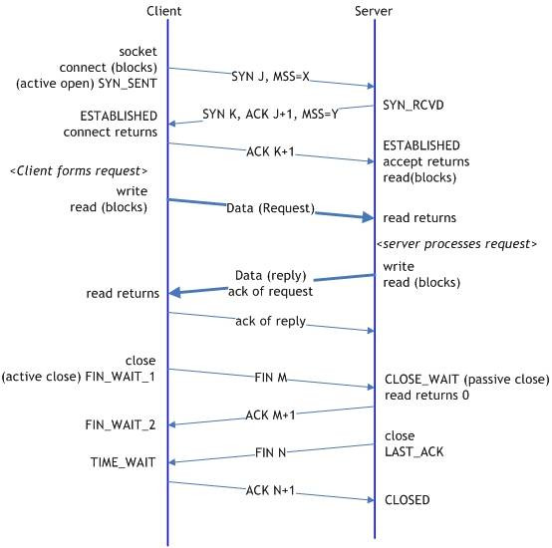

Slide 11
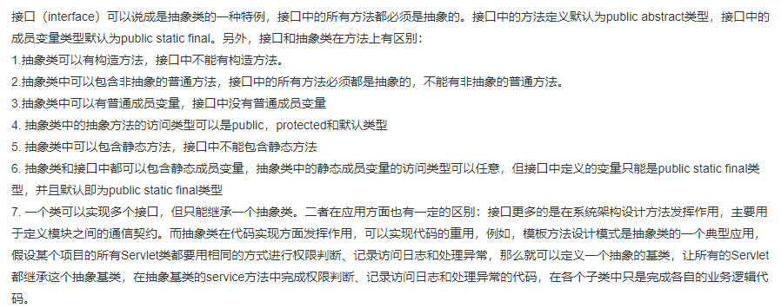
抽象类的定义：
1.对于抽象类的来说：抽象类必须有abstract修饰，只能用public 和默认修饰符修饰
2.对于抽象类的成员来说：抽象类中可以包含：
（1） 成员变量（静态成员变量，非静态成员成员变量）、
（2）构造方法（因为abstract定义的抽象类不能被实例化，那么抽象类中的构造方法作用是：继承抽象父类的的子类，在子类实例化时要调用父类的构造方法）
（3） 成员方法（抽象方法，普通方法，静态方法。需要注意：抽象方法和普通方法只能用public ，protected，默认修饰。不能用private修饰，因为：private修饰与abstract一起使用无法方法重写）
（4）初始化块
（5）内部类
接口的定义：接口就是一个规定，没有为什么就是这样的。
1.对于接口这个类来说：接口只能用public和默认修饰符修饰（与抽象类形同）
2.对于接口成员来说：
（1） 成员变量只能是静态成员常量（有人问不是可以不加修饰吗？比如在接口中加入int Max=0，可以实现这个接口并改变MAX值，可以发现这个值是不能改变的，也就是说系统会自动加上public static final 修饰符，如果是public static int Max = 0；系统也会自动改为静态常量，自己试过的。）
（2）没有构造方法，没有初始化块。
（3）成员方法
（只能是 public修饰的 抽象方法 （ 如果不加修饰符系统自动添加为public，因为自己加上default后不行，亲测 ） ）
（只能是默认修饰符修饰的普通方法）（必须用default修饰，没有default不行，系统不会自动添加，亲测）
（只能是public修饰的静态方法）（不加系统会自动添加为public）
我这里很不清楚，自己总结一下，以后遇到这样的题就不能错！
最后简单总结一下：其实抽象类就是普通的类里面可以添加的抽象方法，但是不能实例化了，记住这个就行！
而接口就是规定，必须记住！只能有静态常量，public修饰的抽象方法，普通方法是可以的但是必须是default修饰的，public修饰的静态方法也可以。

